Slide 1
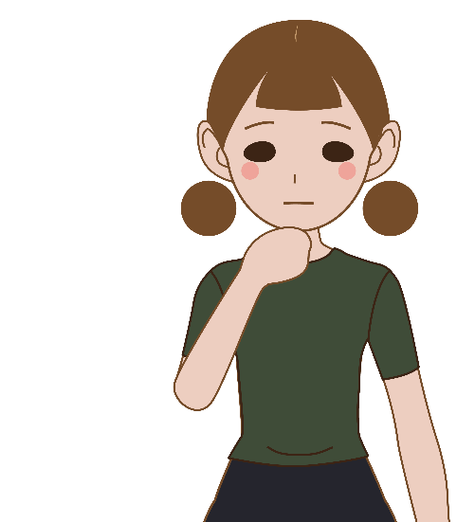
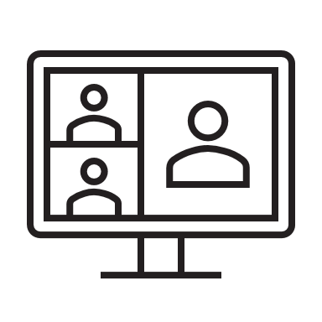


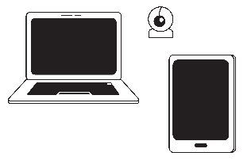

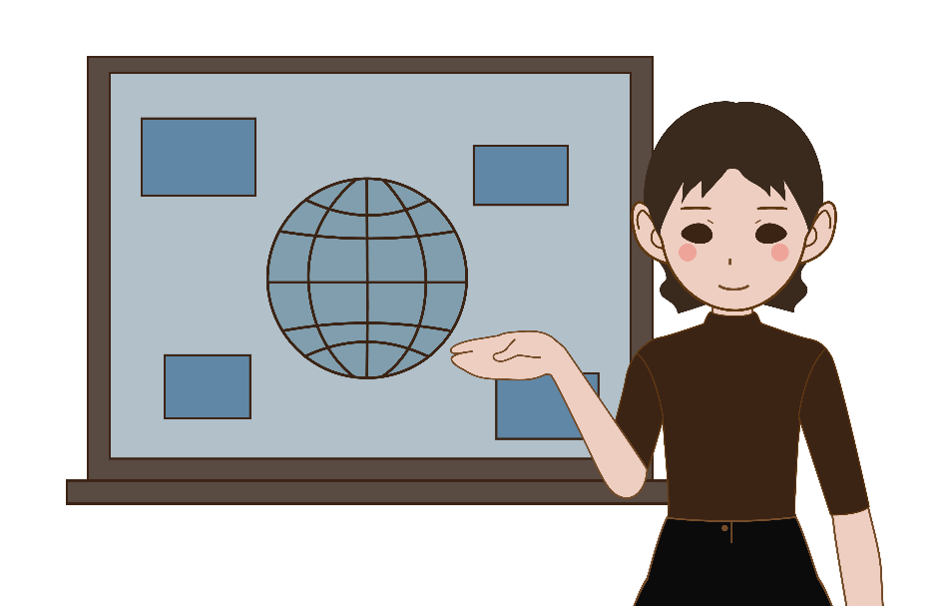
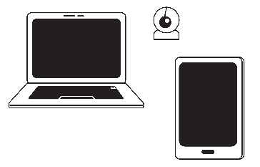

Učna Platforma
Učitelj &
ostali odrasli
Učenci
Učna platforma omogoča učenje na daljavo. Omogoča videoklic, deljenje datotek, klepet, deljenje povezav itd.
Npr. Google Workspace for Education ali Microsoft Teams.

